Slide 1
ETKİLİ KONUŞMA VE DİKSİYON
11. HAFTA

Slide 2
S: ötümsüz, sürtünücü, dil ucu-dişeti: ses
/s/ sesi, dil ucunun diş etlerine yaklaşırken hafif kıvrılması sonucu havanın dil ile damak arasından sızması ile çıkarılır.
Ş: ötümsüz, sürtünücü, dil-öndamak: aşı
/ş/ sesi, dişlerin birbirine yaklaşıp dudakların ileri doğru uzanmasıyla dil sırtının damağa doğru kalkıp havanın dar bir geçitten sızması sonucu çıkarılır.
T: ötümsüz, patlamalı, dil ucu-diş ardı: ütü
/t/ sesi Türkçede başta, ortada ve sonra yer alabilir. Başta olduğunda daha soluklu sesletilmektedir. İç sese ve son sese kaydıkça soluksuzlaşmaktadır.

Slide 3

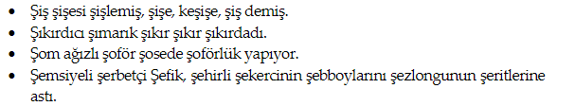


Slide 4
V: ötümlü, sürtünücü, dudak-diş: var
/v/ sesi önünde ve arkasında arka dil ünlüleri varsa yarı ünlü niteliği kazanmaktadır.
avuntu > a.untu, tuvalet > tu.alet,
Y: ötümlü, dil-öndamak [yarı ünlü]: yat
Ses çevresi açısından /y/ başta, ortada ve sonda bulunabilmektedir. Seslem sonunda olması durumunda yarı ünlü olma özelliği kazanır. Çıkış yeri açısından /i/ ünlüsüne yakın olduğundan diftonga neden olmaktadır. Kaynaşma ünsüzlerinden olan bu ses özellikle eylem üzerinde bulunuyorsa konuşma dilinde kendinden önce gelen ünlünün daralmasına neden olmaktadır:
arayan>arıyan, gelme-yen>gelmiyen, arayacak>arıycak, olmayacak>olmıycak

Slide 5



Slide 6
Z: ötümlü, sürtünücü, dilucu-dişeti: azık
Ses çevresi bakımından ön seste, iç seste ve son seste bulunabilen /z/ ünsüzü, son seste ötümsüzlük özelliğini yitirmekte, ötümlülük niteliği kazanmaktadır.

Slide 7


Slide 8
İLE, İSE, İDİ, İKEN, İMİŞ KULLANIMI
Yazı dilinde ayrı kullanılsa dahi hepsi birleştirilerek okunmalıdır.
* Kalem ile defter (Kalemle) / * Masa ile sandalye (Masayla)
* Gelen postacı ise kapıyı aç. (Postacıysa) / * Eski defter ise yırt. (Defterse)
* Gelmiş idi. (Gelmişti) / * Dönmüş idi. (Dönmüştü)
* Ben yedi yaşında iken doğmuştu. (Yaşındayken)
* Durum böyle imiş. (Böyleymiş)

Slide 9
GENİŞ ÜNLÜLERİN DARALMASI
*-ecek, -acak ekleri:
Konuşmada, -ecek, -acak ekleri, sonu ünsüzle biten eylem köklerine bağlandığı durumlarda, bağlandıkları eylem köklerinin içinde a,e,i,ı gibi düz ünlüler varsa, bu eklerin başındaki a’lar ı, e’ler i olarak darlaşır.
kan+acak = kanıcak; kır+acak = kırıcak; sil+ecek = silicek;
getir+ecek = getiricek; gel+ecek = gelicek; yap+acak = yapıcak;

Slide 10
Konuşmada, -ecek, -acak eklerinin bağlandıkları eylem köklerinin içinde o,ö,u,ü gibi yuvarlak ünlüler varsa bu eklerin başındaki a’lar u, e’ler ü olarak darlaşır:
don+acak = donucak ; ol+acak = olucak ; gör+ecek = görücek;
dön+ecek = dönücek ; dur+acak = durucak ; kur+acak = kurucak
gül+ecek = gülücek ; sür+ecek = sürücek

Slide 11
y kaynaştırma sesi
a) Eylem, eylemsi ekler olan –a, -e, -an, -en, -arak, -erek, -acak, -ecek ekleri, sonu ünlüyle biten eylem köklerine bağlandıklarında, Türkçe sözcüklerde iki ünlü yan yana gelemeyeceği için, araya y kaynaştırma sesi girer.
Konuşmada, y kaynaştırma sesi kendinden önceki a’ları ı, e’leri i olarak darlaştırır.
anla+y+a = anlıya ; anla+y+an = anlıyan ; anla+y+arak = anlıyarak
söyle+y+e = söyliye ; söyle+y+en = söyliyen ; söyle+y+erek = söyliyerek

Slide 12
Konuşmada, -acak, -ecek ekleri bağlandıkları eylem köklerini gelecek zaman kipine dönüştürdüğü durumlarda bu y kaynaştırma sesi gene sonuna bağlandığı eylem kökünün sonundaki ünlüyü darlaştırdığı gibi kendinden sonra gelen –acak ve –ecek başındaki ünlüler; (a ve e) düşürür:
*anla+y+acak = anlıycak söyle+y+ecek = söyliycek;
oturma+y+acak = oturmıycak gülme+y+ecek = gülmiycek

Slide 13
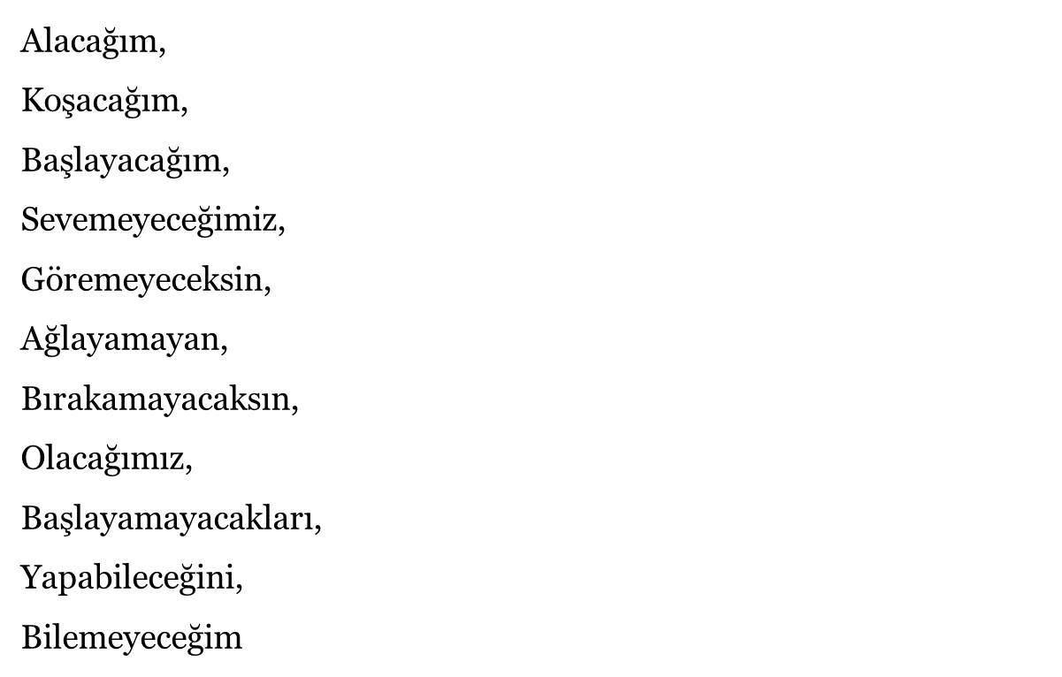

Slide 14
BUGÜN MUTLU OLACAĞIM
Bugün her şeyi olduğu gibi kabul edip, onları değiştirmek için savaşmayacağım.
Bugün kendime bakacağım, canımı acıtmayacağım.
Bugün beynimi çalıştıracağım... Bir şeyler öğreneceğim, tembellik etmeyeceğim, beni akıllandıracak şeyler okuyacağım.
Bugün vicdanım için iki şey yapacağım... Birincisi, birine fark ettirmeden iyilik yapacağım... İkincisi çoktandır ertelediğim bir işi halledeceğim.
Bugün mutlu olacağım... Güzel giyineceğim... Kibar olacağım...
Takdir edeceğim... Kimseyi eleştirmeyeceğim ve bilmişlik taslamayacağım
Bugün kendime bir plan yapacağım ve neyi ne zaman yapmak istediğimi yazacağım.
Bugün kendime yarım saat ayıracağım ve rahatlayıp güzel şeyler düşüneceğim.
Bugün hiç korkmayacağım... Hele mutlu olmaktan hiç korkmayacağım.
İnsanların beni sevdiğinden şüphe duymayacağım.
Bugün mutlu olacağım…

